Slide 1
La laïcité Cycles 2 et 3

Slide 2
Etape 1 : rechercher, observer et connaître
Nous vous proposons une enquête faite de cinq énigmes, à l'issue de celles-ci, il faudra dire ce qu'il fallait découvrir...Bon courage! Il va falloir à chaque fois décrire et observer les œuvres ou documents proposés et dire ce qu'ils ont en commun.
Enigme 1
Qu’ont toutes ces œuvres en commun?
Enigme 2
Qu’ont toutes ces œuvres en commun?
Enigme 3
Qu’ont toutes ces œuvres en commun?
Enigme 4
Qu’ont toutes ces œuvres en commun?
Enigme 5
Qu’ont toutes ces œuvres en commun?
Alors tu as trouvé ce que les œuvres de chaque énigme avaient en commun...Alors de quoi parle- t-on dans ce dossier? Des éléments de réponse

Slide 3
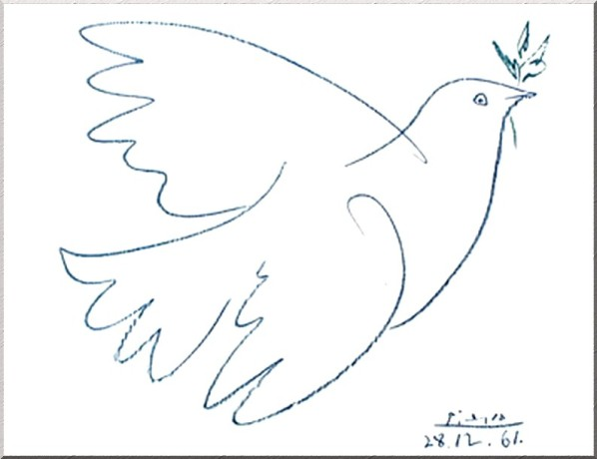
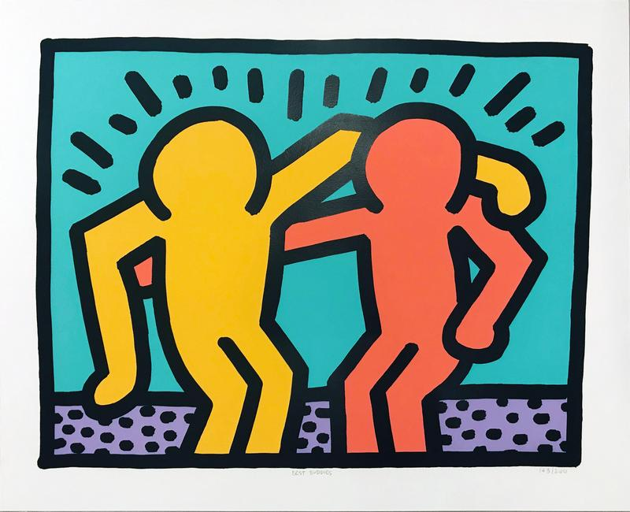
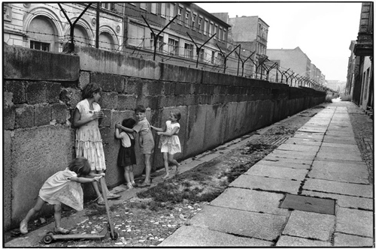
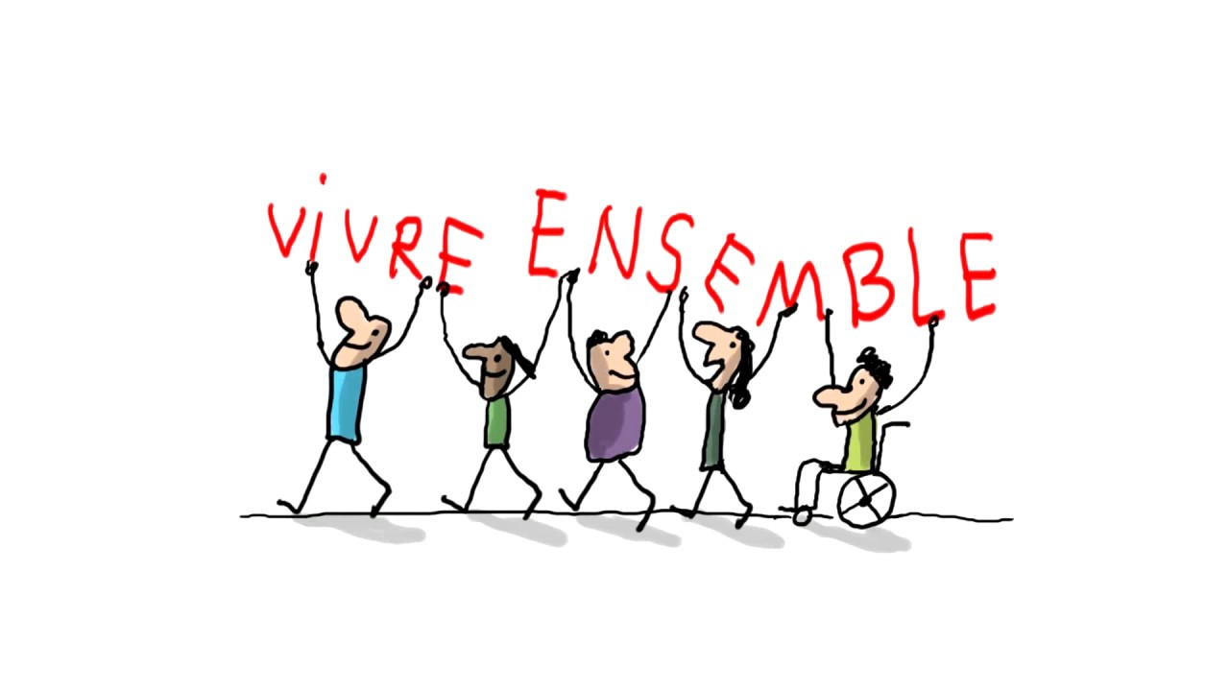
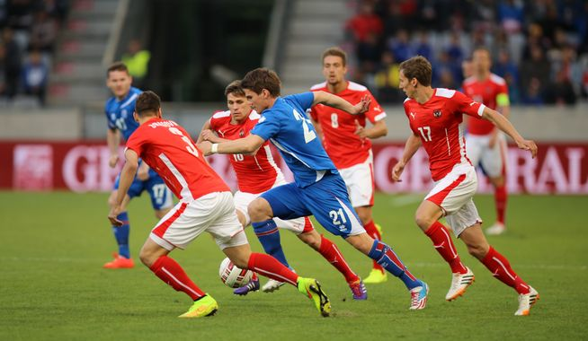
ÉTAPE 2: en savoir plus et en parler
Pour démarrer une petite définition de la laïcité Une vidéo qui explique la laïcité Pour information ou plus charte de la laïcité Recherche de mots qui représentent la laïcité qui pourront être accrochés sur un arbre de la Laïcité dans l'étape 3 Vous avez ci dessous des œuvres d'art ou des évènements, tu vas en choisir un et expliquer pourquoi il te fait penser à la laïcité ou pas. Diaporama des œuvres ci dessous

Slide 4
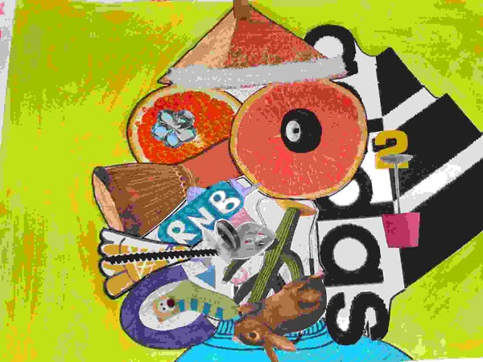
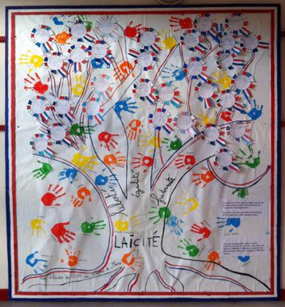
ÉTAPE 3: créer
Autour du portrait L'enfant dans un catalogue découpe et choisit des éléments qui le caractérisent et caractérisent ses goûts. Il constitue un visage avec les éléments découpés. A l'issue de ce travail, l'enseignant pourra assembler tous ces portraits qui vont être différents pourtant, malgré ces différences, ces enfants ont les mêmes droits.
Création d'un arbre de la laïcité A l'issue du travail autour du portrait, les enfants qui le souhaitent pourront accrocher leur portrait à une grande branche d'arbre, on pourra aussi rajouter à cet arbre: des mots proposés par les enfant dans l'étape 2 pour caractériser la laïcité,
certaines œuvres choisies de l'étape 2
des extraits de mots d'enfants
On pourra finir en cherchant un slogan ou un titre pour cet arbre

Slide 5
Pour le plaisir
Chanson des enfantastiques- des larmes sur la joue de Marianne

